Slide 1

数学建模
聚类分析

Slide 2
分类
俗语说，物以类聚、人以群分。
但什么是分类的根据呢？
比如，要想把中国的县分成若干类，就有很多种分类法；
可以按照自然条件来分，
比如考虑降水、土地、日照、湿度等各方面；
也可以考虑收入、教育水准、医疗条件、基础设施等指标；
既可以用某一项来分类，也可以同时考虑多项指标来分类。

Slide 3
本节介绍统计学中经常使用的分类统计分析方法——聚类分析。主要内容有层次聚类分析、快速聚类分析。其中层次聚类分析根据聚类的对象不同分成Q型聚类和R型聚类。

Slide 4
聚类分析
1、系统聚类法------（分层聚类）系统聚类法是应用最广泛的一种（Hierarchical Cluster过程）
1）聚类原则：都是相近的聚为一类，即距离最近或最相似的聚为 一类。
2） 分层聚类的方法可以用于样本聚类（Q）型，也可以用于变量聚类（R型）。
2、非系统聚类法-----（快速聚类法----K-均值聚类法）（K-means Cluster)
3、两步聚类法-----一种探索性的聚类方法（TwoStep Cluster）

Slide 5
1 聚类分析
1.1 聚类分析基本概念
1.2 层次聚类分析中的Q型聚类
1.2.1 统计学上的定义和计算公式
1.2.2 SPSS中实现过程
1.2.3 结果和讨论
1.3 层次聚类分析中的R型聚类
1.3.1 统计学上的定义和计算公式
1.3.2 SPSS中实现过程
1.3.3 结果和讨论
1.4 快速聚类分析
1.4.1 统计学上的定义和计算公式
1.4.2 SPSS中实现过程
1.4.3 结果和讨论

Slide 6
1.1 聚类分析基本概念
统计学研究这类问题的常用分类统计方法主要有聚类分析（cluster analysis）与判别分析（discriminant analysis）。其中聚类分析是统计学中研究这种“物以类聚”问题的一种有效方法，它属于统计分析的范畴。聚类分析的实质是建立一种分类方法，它能够将一批样本数据按照他们在性质上的亲密程度在没有先验知识的情况下自动进行分类。这里所说的类就是一个具有相似性的个体的集合，不同类之间具有明显的区别。

Slide 7
聚类分析是一种探索性的分析，在分类的过程中，人们不必事先给出一个分类的标准，聚类分析能够从样本数据出发，自动进行分类。聚类分析所使用方法的不同，常常会得到不同的结论。不同研究者对于同一组数据进行聚类分析，所得到的聚类数未必一致。因此我们说聚类分析是一种探索性的分析方法。

Slide 8
对个案的聚类分析类似于判别分析，都是将一些观察个案进行分类。聚类分析时，个案所属的群组特点还未知。也就是说，在聚类分析之前，研究者还不知道独立观察组可以分成多少个类，类的特点也无所得知。

Slide 9
聚类分析
对于一个数据，人们既可以对变量（指标）进行分类(相当于对数据中的列分类)，也可以对观测值（事件，样品）来分类（相当于对数据中的行分类）。
比如学生成绩数据就可以对学生按照理科或文科成绩（或者综合考虑各科成绩）分类，
当然，并不一定事先假定有多少类，完全可以按照数据本身的规律来分类。

Slide 10
如果观察值的个数多或文件非常庞大（通常观察值在200个以上），则宜采用快速聚类分析方法。因为观察值数目巨大，层次聚类分析的两种判别图形会过于分散，不易解释。
本节要介绍的分类的方法称为聚类分析（cluster analysis）。层次聚类中对变量的聚类称为R型聚类，而对观测值聚类称为Q型聚类。这两种聚类在数学上是对称的，没有什么不同。

Slide 11
1.2 层次聚类分析中的Q型聚类
层次聚类分析是根据观察值或变量之间的亲疏程度，将最相似的对象结合在一起，以逐次聚合的方式（Agglomerative Clustering），它将观察值分类，直到最后所有样本都聚成一类。

Slide 12
层次聚类分析有两种形式，一种是对样本（个案）进行分类，称为Q型聚类，它使具有共同特点的样本聚齐在一起，以便对不同类的样本进行分析；另一种是对研究对象的观察变量进行分类，称为R型聚类。它使具有共同特征的变量聚在一起，以便从不同类中分别选出具有代表性的变量作分析，从而减少分析变量的个数。

Slide 13
1.2.1 统计学上的定义和计算公式
定义：层次聚类分析中的Q型聚类，它使具有共同特点的样本聚齐在一起，以便对不同类的样本进行分析。

Slide 14
层次聚类分析中，测量样本之间的亲疏程度是关键。聚类的时候会涉及到两种类型亲疏程度的计算：一种是样本数据之间的亲疏程度，一种是样本数据与小类、小类与小类之间的亲疏程度。下面讲述这两种类型亲疏程度的计算方法和公式。

Slide 15
计算公式如下。
样本数据之间的亲疏程度主要通过样本之间的距离、样本间的相关系数来度量。SPSS根据变量数据类型的不同，采用不同的测定亲疏程度的方法。

Slide 16
1．连续变量的样本距离测量方法
样本若有k个变量，则可以将样本看成是一个k维的空间的一个点，样本和样本之间的距离就是k维空间点和点之间的距离，这反映了样本之间的亲疏程度。聚类时，距离相近的样本属于一个类，距离远的样本属于不同类。

Slide 17
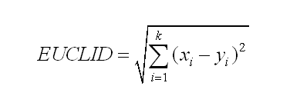
（1）欧氏距离（Euclidean Distance）
两个样本之间的欧氏距离是样本各个变量值之差的平方和的平方根，计算公式为

Slide 18

（2）欧氏距离平方（Squared Euclidean Distance）
两个样本之间的欧氏距离平方是各样本每个变量值之差的平方和，计算公式为

Slide 19

（3）切比雪夫距离（Chebychev Distance）
两个样本之间的切比雪夫距离是各样本所有变量值之差绝对值中的最大值，计算公式为

Slide 20

（4）Block距离
两个样本之间的Block距离是各样本所有变量值之差绝对值的总和，计算公式为

Slide 21
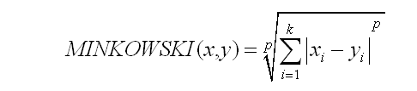
（5）明氏距离（Minkowski Distance）
两个样本之间的明氏距离是各样本所有变量值之差绝对值的p次方的总和，再求p次方根。计算公式为

Slide 22
2.连续变量的样本亲疏程度的其他测量方法
连续变量亲疏程度的度量，除了上面的各种距离外，还可以计算其他统计指标。如Pearson相关系数、Sosine相似度等。

Slide 23
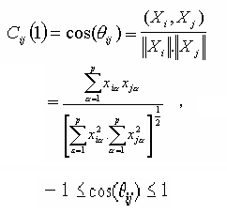
（1） 夹角余弦
  两变量的夹角余弦定义为：

Slide 24
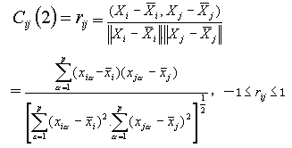
（2）相关系数
  两变量的相关系数定义为：

Slide 25
3.顺序或名义变量的样本亲疏程度测量方法
对于此类变量，可以计算一些有关相似性的统计指标来测定样本间的亲疏程度。也可以通过下面两个计算公式来得到。

Slide 26
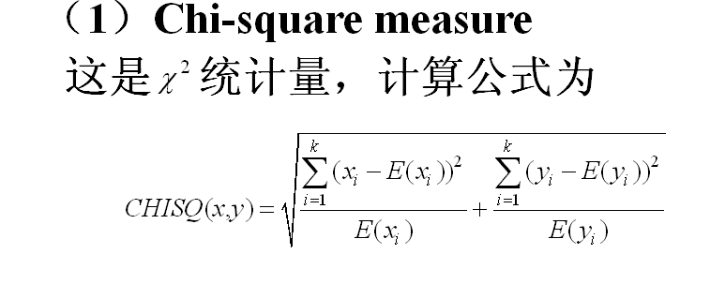


Slide 27
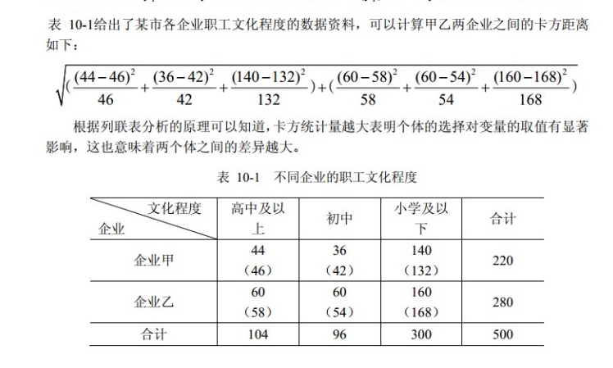

Slide 28
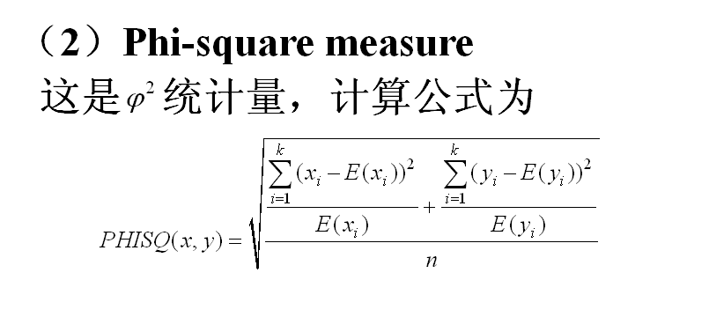

Slide 29
4.样本数据与小类、小类与小类之间的
亲疏程度测量方法
所谓小类，是在聚类过程中根据样本之间亲疏程度形成的中间类，小类和样本、小类与小类继续聚合，最终将所有样本都包括在一个大类中。
在SPSS聚类运算过程中，需要计算样本与小类、小类与小类之间的亲疏程度。SPSS提供了多种计算方法（计算规则）。

Slide 30

类间距离
（1）最短距离法（Nearest Neighbor)
以当前某个样本与已经形成小类中的各样本距离的最小值作为
当前样本与该小类之间的距离。
x₂₁•
x₁₁•
x₁₂•
x₂₂•

Slide 31

（2）最长距离法（Furthest Neighbor）
以当前某个样本与已经形成小类中的各样本距离的最大值作为当前样本与该小类之间的距离。
•
x₂₁•
x₁₁•
•
•
•
•
•

Slide 32
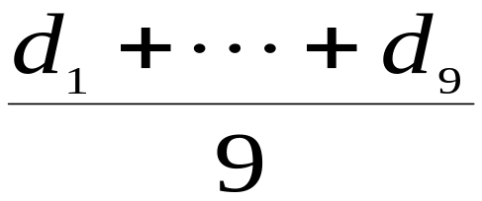
（3）类间平均链锁法（Between-groups Linkage）
两个小类之间的距离为两个小类内所有样本间的平均距离。
•
•
•
•
•
•

Slide 33
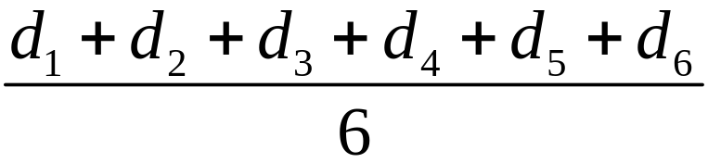
（4）类内平均链锁法（Within-groups Linkage）
与小类间平均链锁法类似，这里的平均距离是对所有样本对的距离求平均值，包括小类之间的样本对、小类内的样本对。
x₂₁•
x₁₁•
x₁₂•
x₂₂•

Slide 34
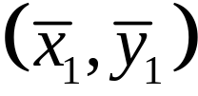
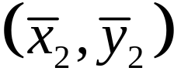
（5）重心法（Centroid Clustering）
将两小类间的距离定义成两小类重心间的距离。每一小类的重心就是该类中所有样本在各个变量上的均值代表点。
•
•

Slide 35



（6）离差平方和法（Ward’s Method）
小类合并的方法：在聚类过程中，使小类内各个样本的欧氏距离总平方和增加最小的两小类合并成一类。
2，4
6，5
1，5
红绿（2，4，6，5）8.75
离差平方和增加8.75－2.5＝6.25
黄绿（6，5，1，5）14.75
离差平方和增加14.75－8.5＝6.25
黄红（2，4，1，5）10
离差平方和增加10－10＝0
故按该方法首先将黄红连接。

Slide 36
1.2.2 SPSS中实现过程
 研究问题
对一个班同学的数学水平进行聚类。聚类的依据是第一次数学考试的成绩和入学考试的成绩。数据如表8-1所示。

Slide 37
例1 表8-1 学生的数学成绩
姓 名 | 数 学 | 入 学 成 绩
hxh | 99.00 | 98.00
yaju | 88.00 | 89.00
yu | 79.00 | 80.00
shizg | 89.00 | 78.00
hah | 75.00 | 78.00
john | 60.00 | 65.00
watet | 79.00 | 87.00
jess | 75.00 | 76.00
wish | 60.00 | 56.00
Iiakii | 100.00 | 100.00

Slide 38
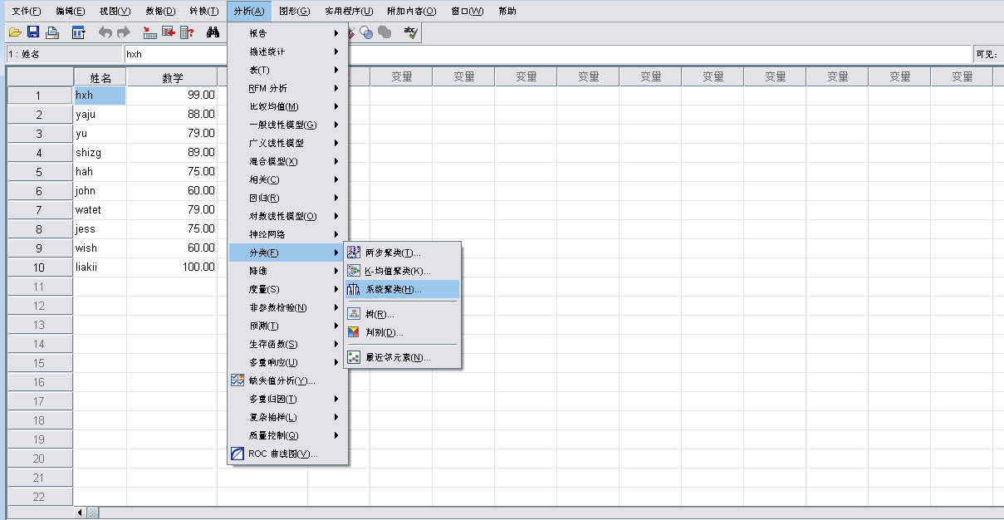
 实现步骤
图8-1 在菜单中选择“Hierarchical Cluster”命令

Slide 39
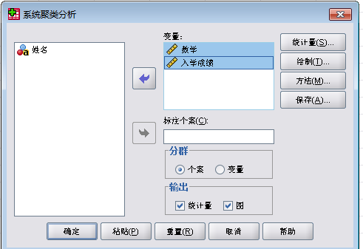
图8-2 “Hierarchical Cluster Analysis”对话框（一）

Slide 40
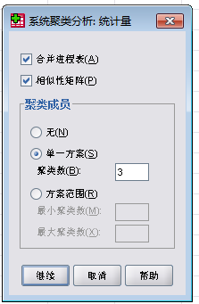
图8-3 “Hierarchical Cluster Analysis：统计”对话框（一）

Slide 41
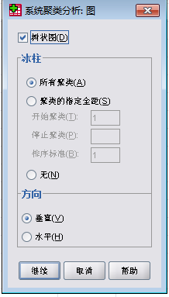
图8-4 “Hierarchical Cluster Analysis：绘制” 对话框（一）

Slide 42
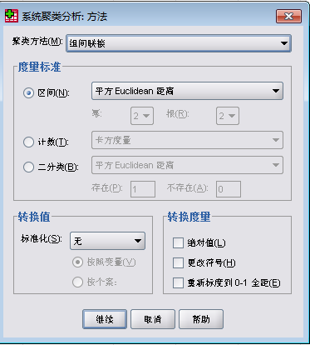
图8-5 “Hierarchical Cluster Analysis：方法”对话框（一）

Slide 43
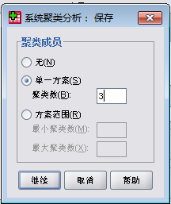
图8-6 “Hierarchical Cluster Analysis：保存”对话框

Slide 44
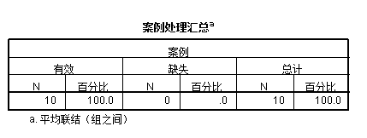
1.2.3 结果和讨论
由于本例中选中的选项较多，这里按照各个结果分别解释。
（1）首先是层次聚类分析的概要结果，该结果是SPSS输出结果文件中的第一个表格，如下表所示。

Slide 45
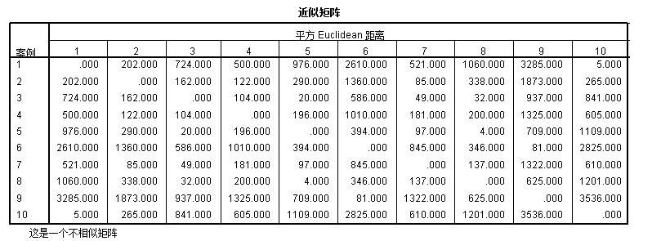
（2）输出的结果文件中第二个表格如下表所示。

Slide 46
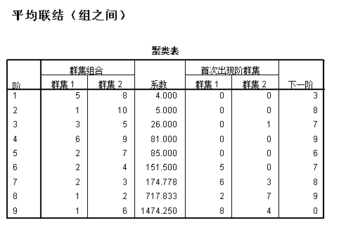
（3）输出的结果文件中第三个表格为层次聚类分析的凝聚状态表，包括：

Slide 47
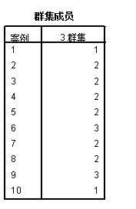
（4）输出的结果文件中第四个表格如下表所示。

Slide 48
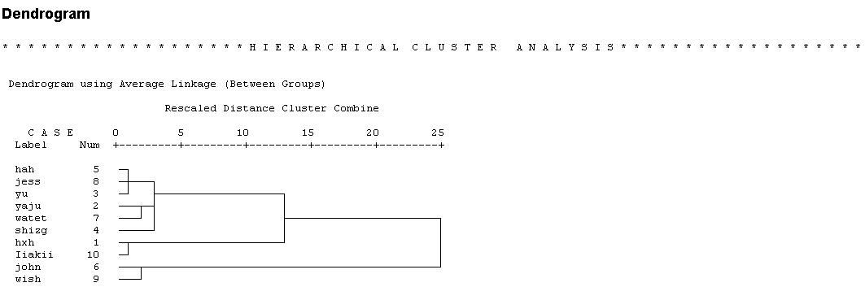
（5）输出的结果文件中第五部分如图8-7所示。

Slide 49
（6）由于对图8-6“Hierarchical Cluster Analysis: 保存”对话框进行了设置，将聚类成三类时，各个样本的类归属情况保存为一个变量，因此在SPSS数据编辑窗口中就新增了一个变量的值，如图8-8所示。

Slide 50
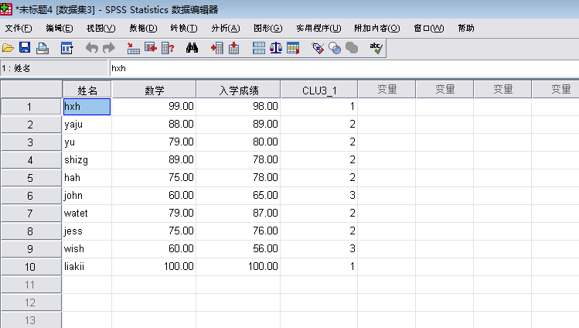
图8-8 层次聚类分析结果保存

Slide 51
1.3 层次聚类分析中的R型聚类
1.3.1 统计学上的定义和计算公式
定义：层次聚类分析中的R型聚类是对研究对象的观察变量进行分类，它使具有共同特征的变量聚在一起。以便可以从不同类中分别选出具有代表性的变量作分析，从而减少分析变量的个数。

Slide 52
计算公式：R型聚类的计算公式和Q型聚类的计算公式是类似的，不同的是R型聚类是对变量间进行距离的计算，Q型聚类则是对样本间进行距离的计算。

Slide 53
1.3.2 SPSS中实现过程
 研究问题
对一个班同学的各科成绩进行聚类，分析哪些课程是属于一个类的。聚类的依据是4门功课的考试成绩，数据如表8-2所示。

Slide 54
例2 表8-2 学生的四门课程的成绩
姓 名 | 数 学 | 物 理 | 语 文 | 政 治
hxh | 99.00 | 98.00 | 78.00 | 80.00
yaju | 88.00 | 89.00 | 89.00 | 90.00
yu | 79.00 | 80.00 | 95.00 | 97.00
shizg | 89.00 | 78.00 | 81.00 | 82.00
hah | 75.00 | 78.00 | 95.00 | 96.00
john | 60.00 | 65.00 | 85.00 | 88.00
watet | 79.00 | 87.00 | 50.00 | 51.00
jess | 75.00 | 76.00 | 88.00 | 89.00
wish | 60.00 | 56.00 | 89.00 | 90.00
Iiakii | 100.00 | 100.00 | 85.00 | 84.00

Slide 55
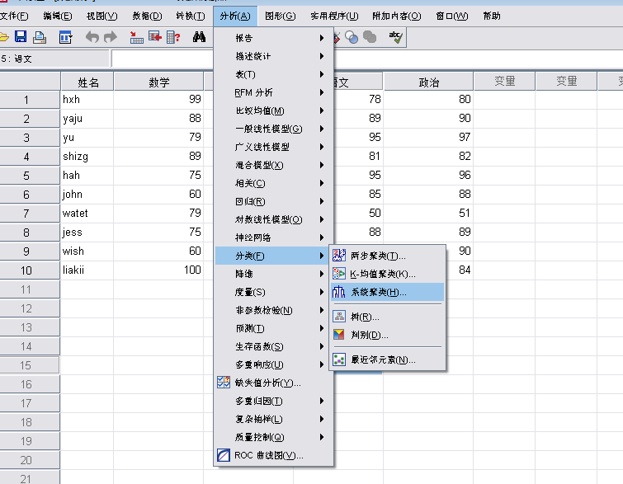
 实现步骤
图8-9 在菜单中选择“Hierarchical Cluster”命令

Slide 56
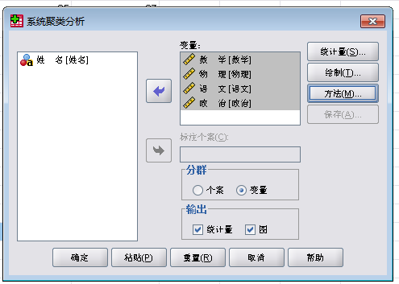
图8-10 “Hierarchical Cluster Analysis”对话框（二）

Slide 57
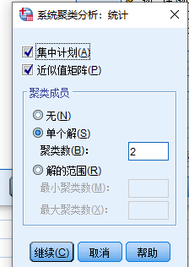
图8-11 “Hierarchical Cluster Analysis：统计”对话框（二）

Slide 58
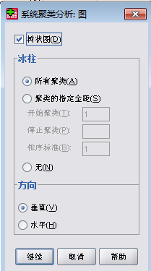
图8-12 “Hierarchical Cluster Analysis：绘制”对话框（二）

Slide 59
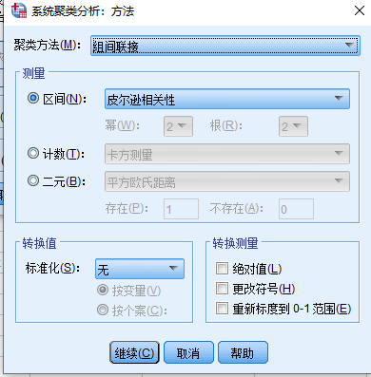
图8-13 “Hierarchical Cluster Analysis：方法”对话框（二）

Slide 60
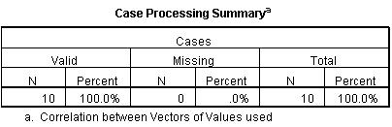
1.3.3 结果和讨论
（1）首先是层次R型聚类分析的结果，该结果是SPSS输出结果文件中的第一个表格。

Slide 61
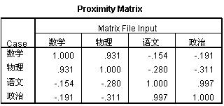
（2）输出的结果文件中第二个表格如下表所示。

Slide 62
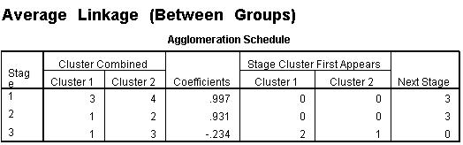
（3）输出的结果文件中第三个表格如下表所示。

Slide 63
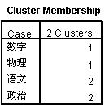
（4）输出的结果文件中第四个表格如下表所示。

Slide 64
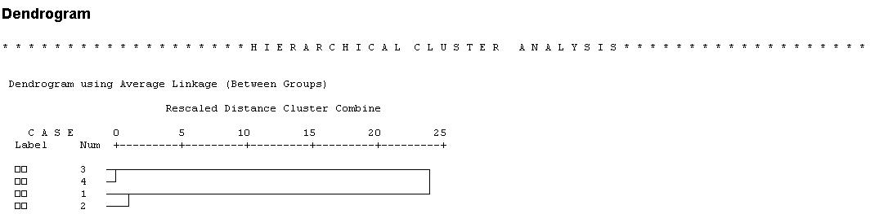
（5）输出的结果文件中第五部分如下：

Slide 65
1.4 快速聚类分析
SPSS层次聚类分析对计算机的要求比较高，在大样本的情况下，可以采用快速聚类分析的方法。采用快速聚类分析，得到的结果比较简单易懂，对计算机的性能要求也不高，因此应用也比较广。

Slide 66
1.4.1 统计学上的定义和计算公式
定义：快速聚类分析是由用户指定类别数的大样本资料的逐步聚类分析。它先对数据进行初始分类，然后逐步调整，得到最终分类。快速聚类分析的实质是K-Mean聚类。

Slide 67
和层次聚类分析一致，快速聚类分析也以距离为样本间亲疏程度的标志。但两者的不同在于：层次聚类可以对不同的聚类类数产生一系列的聚类解，而快速聚类只能产生固定类数的聚类解，类数需要用户事先指定。

Slide 68
另外，在快速聚类分析中，用户可以自己指定初始的类中心点。如果用户的经验比较丰富，则可以指定比较合理的初始类中心点，否则，需要增加迭代的次数，以保证最终聚类结果的准确性。

Slide 69
K-均值聚类分析（K-means Cluster）
又称为快速样本聚类法，是非系统聚类中最常用的聚类法。
优点：是占内存少、计算量小、处理速度快，特别适合大样本的聚类分析。
缺点： 应用范围有限，要求用户制定分类数目(要告知)，且所使用的聚类变量必须都是连续性变量。

Slide 70
计算公式如下。
快速聚类分析计算过程如下。
• 首先需要用户指定聚类成多少类（比如k类）。
• 然后SPSS确定k个类的初始类中心点。SPSS会根据样本数据的实际情况，选择k个由代表性的样本数据作为初始类中心。初始类中心也可以由用户自行指定，需要指定K组样本数据作为初始类中心点。

Slide 71
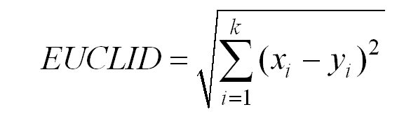
• 计算所有样本数据点到k个类中心点的欧氏距离，SPSS按照距k个类中心点距离最短原则，把所有样本分派到各中心点所在的类中，形成一个新的k类，完成一次迭代过程。其中欧氏距离（Euclidean Distance）的计算公式为

Slide 72
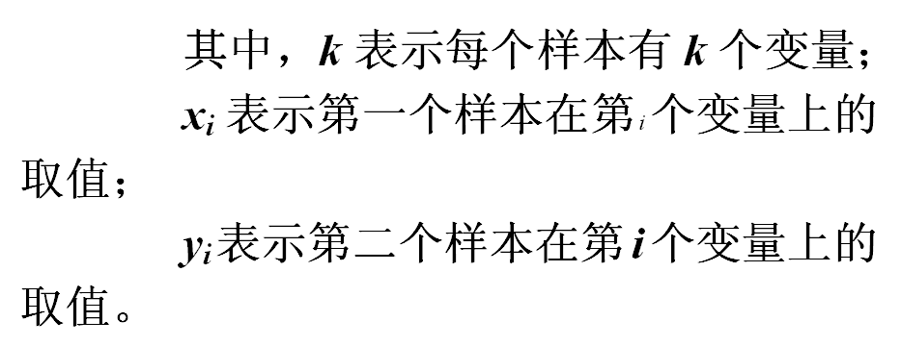

Slide 73
• SPSS重新确定k个类的中心点。SPSS计算每个类中各个变量的变量值均值，并以均值点作为新的类中心点。
• 重复上面的两步计算过程，直到达到指定的迭代次数或终止迭代的判断要求为止。

Slide 74
1.4.2 SPSS中实现过程
 研究问题
为研究不同公司的运营特点，调查了15个公司的组织文化、组织氛围、领导角色和员工发展4方面的内容。现要将这15个公司按照其各自的特点分成4种类型，数据如表8-3所示。

Slide 75
例3 表8-3 不同公司的特点
公 司 | 组 织 文 化 | 组 织 氛 围 | 领 导 角 色 | 员 工 发 展
Microsof | 80.00 | 85.00 | 75.00 | 90.00
IBM | 85.00 | 85.00 | 90.00 | 90.00
Dell | 85.00 | 85.00 | 85.00 | 60.00
Apple | 90.00 | 90.00 | 75.00 | 90.00
联想 | 99.00 | 98.00 | 78.00 | 80.00
NPP | 88.00 | 89.00 | 89.00 | 90.00
北京电子 | 79.00 | 80.00 | 95.00 | 97.00
清华紫光 | 89.00 | 78.00 | 81.00 | 82.00
北大方正 | 75.00 | 78.00 | 95.00 | 96.00
TCL | 60.00 | 65.00 | 85.00 | 88.00
娃哈哈 | 79.00 | 87.00 | 50.00 | 51.00
Angel | 75.00 | 76.00 | 88.00 | 89.00
Hussar | 60.00 | 56.00 | 89.00 | 90.00
世纪飞扬 | 100.00 | 100.00 | 85.00 | 84.00
Vinda | 61.00 | 64.00 | 89.00 | 60.00

Slide 76
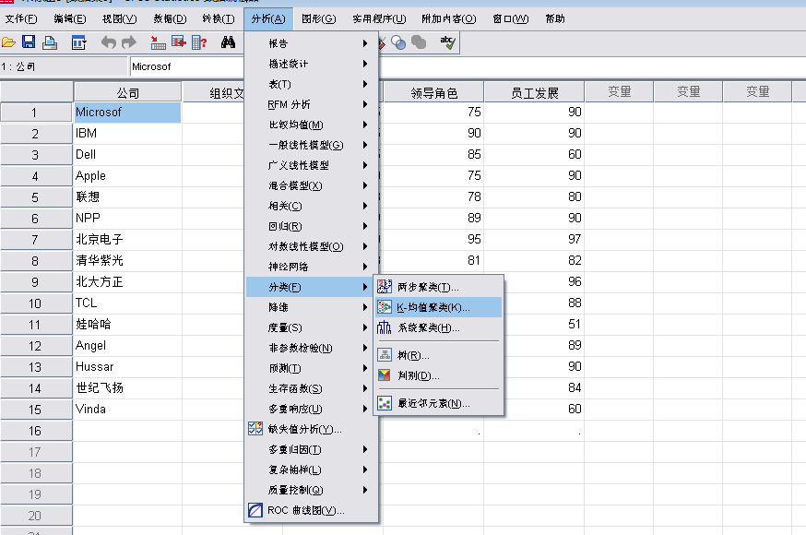
 实现步骤
图8-15 在菜单中选择“K-Means Cluster”（K-均值聚类）命令

Slide 77
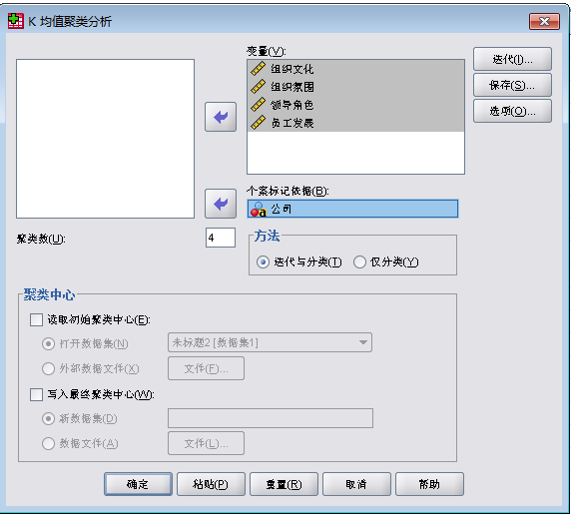
图8-16 “K-Means Cluster Analysis”对话框

Slide 78
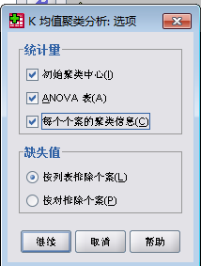
图8-17 “K-Means Cluster Analysis：选项”对话框

Slide 79
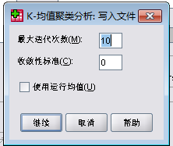
图8-18 “K-Means Cluster Analysis：迭代”对话框

Slide 80
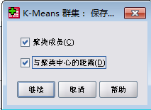
图8-19 “K-Means Cluster :保存”对话框

Slide 81
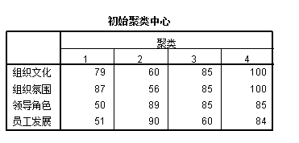
1.4.3 结果和讨论
本例中选中的选项较多，这里按照各个结果分别解释。
（1）SPSS输出结果文件中的第一部分如下表所示。（由于没有自定义初始中心，系统
设定了4个）

Slide 82
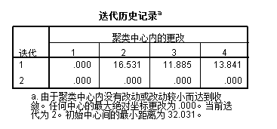
（2）输出的结果文件中第二部分如下表所示。（迭代2次中心值不变）

Slide 83
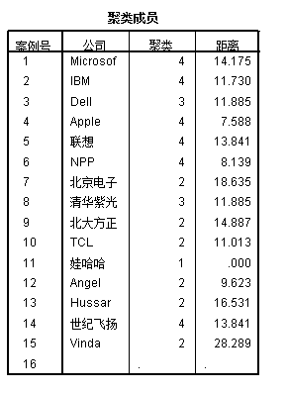
（3）输出的结果文件中第三部分是快速聚类分析后的各个类包含样本的情况。

Slide 84
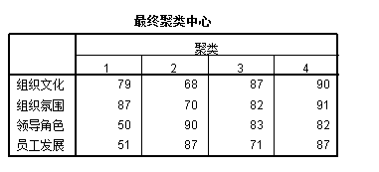
（4）输出的结果文件中第四部分如下表所示。

Slide 85
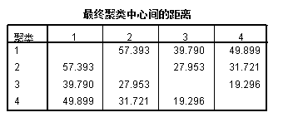
（5）输出的结果文件中第五个部分如下表所示。

Slide 86
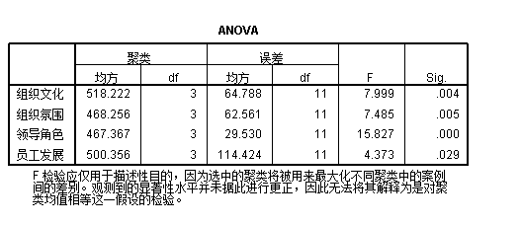
（6）输出的结果文件中第六个部分如下表所示。（显著性有两个小于0.05，说明变量能够较好的区分各类）

Slide 87
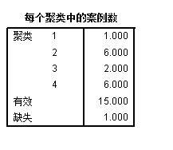
（7）输出结果的最后一个表格列出了4个类中分别包括的样本数，如下表所示。

Slide 88
（8）在步骤5中曾指定了将样本所属类以及样本和类中心点的距离，作为样本的2个新变量保存到SPSS的数据编辑窗口中。SPSS运行后，数据编辑窗口如图8-21所示，其中我们可以看到新增加了两个变量（图中加深的两列），分别表示样本所属类以及样本和类中心点的距离。

Slide 89
